Slide 1
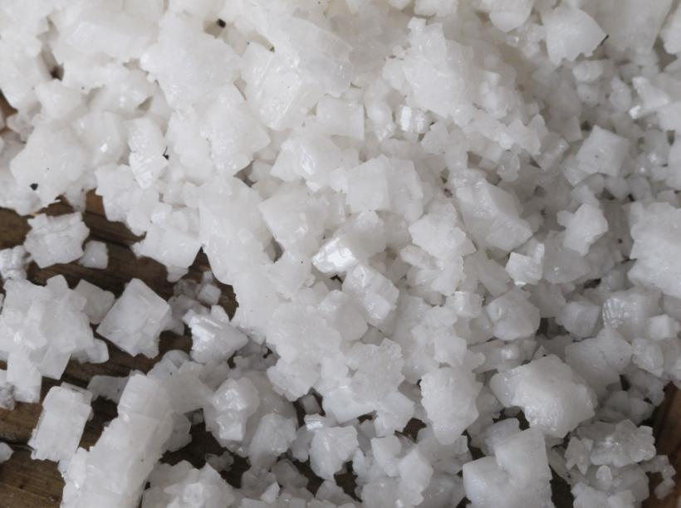
BÀI 10. MỘT SỐ MUỐI QUAN TRỌNG
I. MUỐI NATRICLORUA (NaCl)
- Tên gọi:
- Công thức phân tử:
- Phân tử khối:
- Tính chất vật lí:
Natri clorua
NaCl
58,5 g/mol
Là chất kết tinh màu trắng, vị mặn, tan trong nước.
Quan sát hình ảnh muối ăn và nêu những hiểu biết của em về muối ăn?

Slide 2
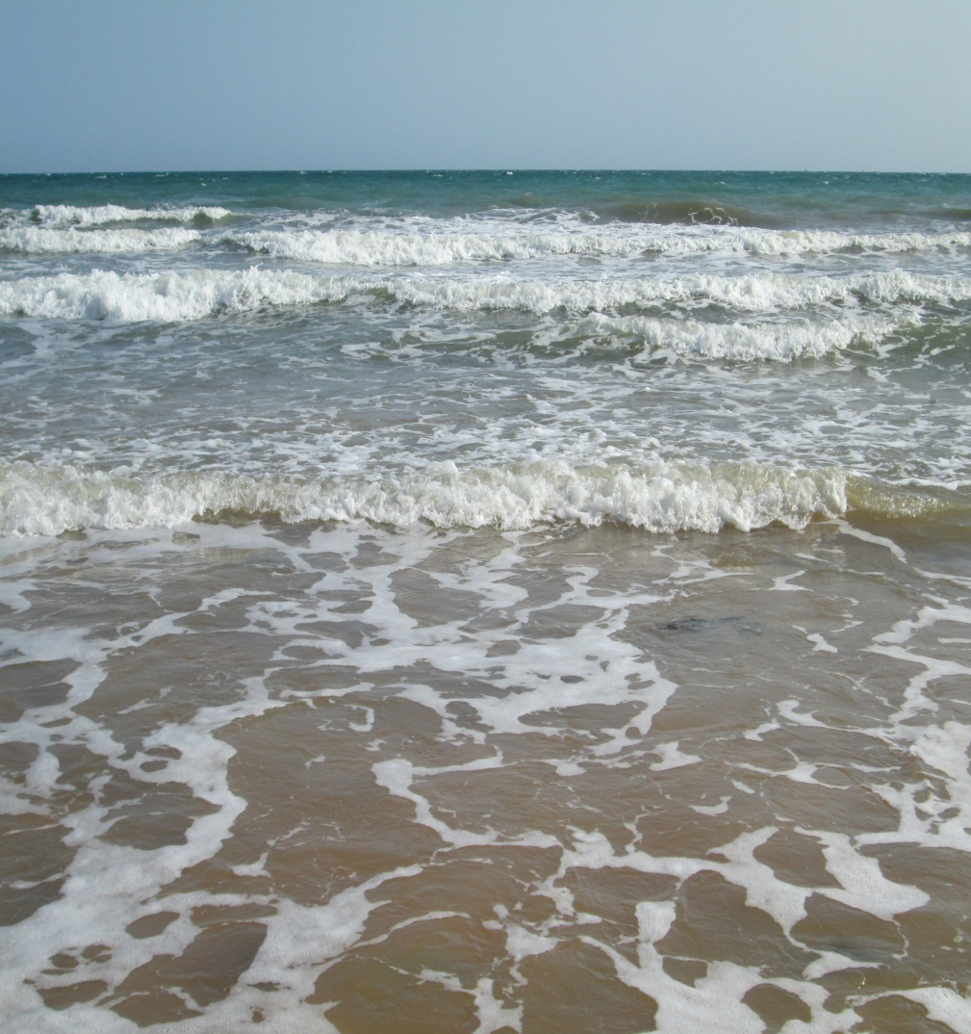
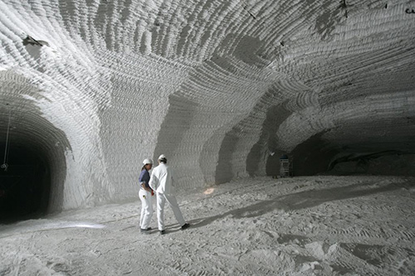
BÀI 10. MỘT SỐ MUỐI QUAN TRỌNG
1. Trạng thái tự nhiên
Trong tự nhiên muối ăn có ở đâu?
Trong nước biển
Trong lòng đất
(muối mỏ)

Slide 3
BÀI 10. MỘT SỐ MUỐI QUAN TRỌNG
1m³ nước biển chứa khoảng 27 kg muối natri clorua, 5 kg muối magie clorua, 1 kg muối canxi sunfat và một khối lượng nhỏ các muối khác

Slide 4
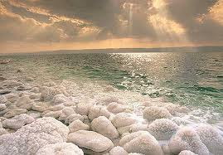
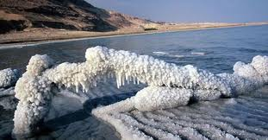
BÀI 10. MỘT SỐ MUỐI QUAN TRỌNG
Biển nào có nồng độ muối cao nhất?
Biển Chết hay Tử Hải là một hồ nước mặn nằm trên biên giới giữa Bờ Tây, Israel và Jordan trên thung lũng Jordan. Biển Chết dài 76 km, chỗ rộng nhất tới 18 km và chỗ sâu nhất là 400 m.
Biển Chết có sức lôi cuốn đặc biệt các du khách từ các khu vực xung quanh Địa Trung Hải trong hàng nghìn năm qua. Nó là nơi nương tựa của Vua David, một trong các nơi nghỉ ngơi đầu tiên trên thế giới của Herod Đại đế, và là nguồn cung cấp các sản phẩm khác nhau như nhựa thơm cho việc ướp xác của người Ai Cập cho tới bồ tạt để làm phân bón.

Slide 5
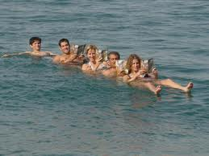
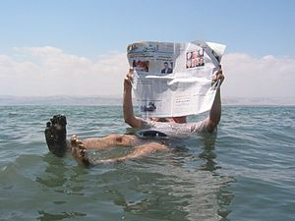
BÀI 10. MỘT SỐ MUỐI QUAN TRỌNG
Do nồng độ muối cao nên nước của Biển Chết có khối lượng riêng lớn, chính vì vậy một số vật thể mà thông thường không nổi trong nước vẫn có khả năng nổi trên nước của biển chết.
Nước biển Chết chứa khoảng 21 khoáng chất, bao gồm magiê, calci, brom và kali. 12 trong số các khoáng chất này không tìm thấy trong các biển/đại dương khác, và một số trong chúng được ghi nhận là có ảnh hưởng tới cảm giác thư giãn, bổ dưỡng da, trị các vấn đề về da (như: chàm, vảy nến, hắc hào, ghẻ lỡ, và mụn), hoạt động của hệ tuần hoàn và làm giảm nhẹ bệnh thấp khớp cũng như các rối loạn trao đổi chất. Nồng độ muối của biển Chết là 31,5% (có dao động).

Slide 6
BÀI 10. MỘT SỐ MUỐI QUAN TRỌNG
Muối mỏ được hình thành như thế nào?
Mỏ muối Asse ở Remlingen - Đức
Mỏ muối có nguồn gốc từ những hồ nước mặn có trước đây hàng triệu năm. Nước hồ bị bay hơi còn lại muối natrriclorua kết tinh thành những vỉa dầy trong lòng đất.

Slide 7
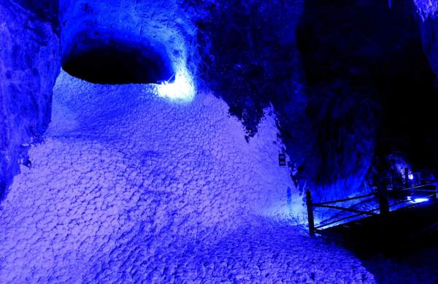
BÀI 10. MỘT SỐ MUỐI QUAN TRỌNG
Mỏ muối Nemocon, thu hút khách du lịch nhiều nhất ở Colombia.

Slide 8
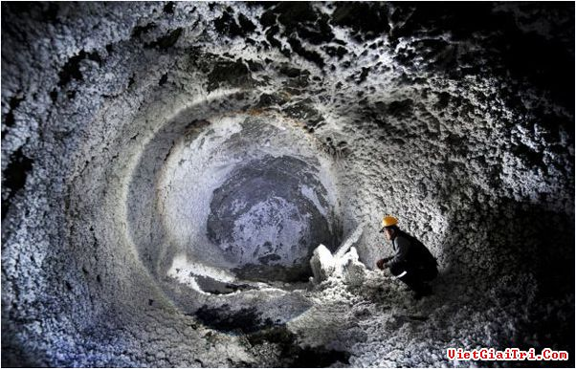
Mỏ muối Cankiri ở Thổ Nhĩ Kỳ

Slide 9
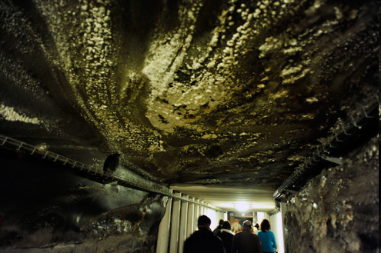
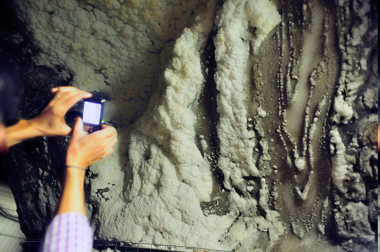
Mỏ muối Wieliczka ở thành phố Krakow (phía nam Ba Lan)

Slide 10
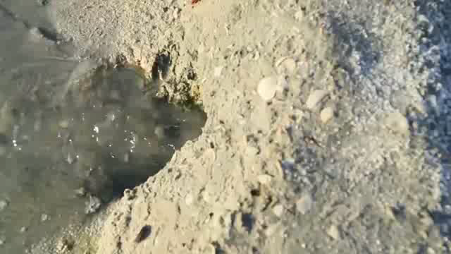
2. Cách khai thác:
- Cho nước biển bay hơi thu muối kết tinh.
- Đào hầm xuống các mỏ muối thu được muối mỏ.
Thu hoạch muối ăn ở Ninh Diêm – Ninh Hòa – Khánh Hòa

Slide 11
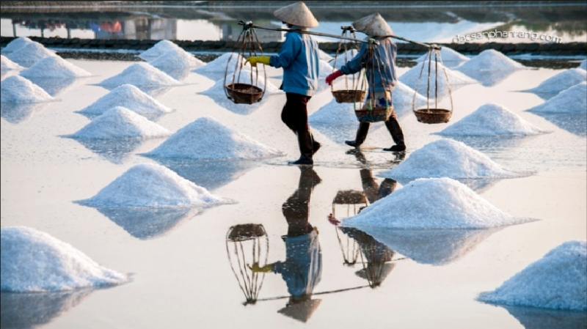
HÌNH ẢNH RUỘNG MUỐI Ở VIỆT NAM
Ruộng muối Hòn Khói – Khánh Hòa

Slide 12
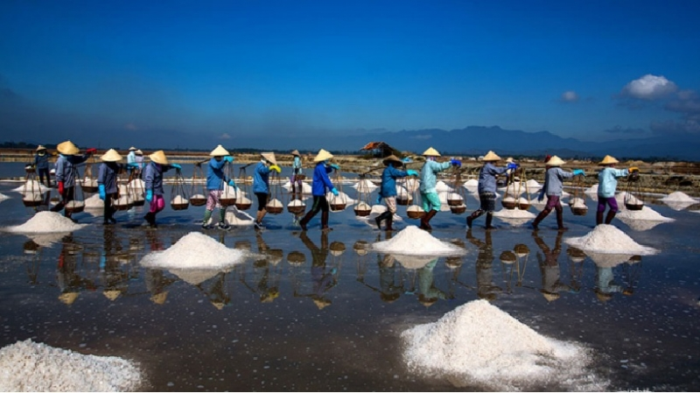
HÌNH ẢNH RUỘNG MUỐI Ở VIỆT NAM
Ruộng muối Phương Cựu – Ninh Thuận

Slide 13
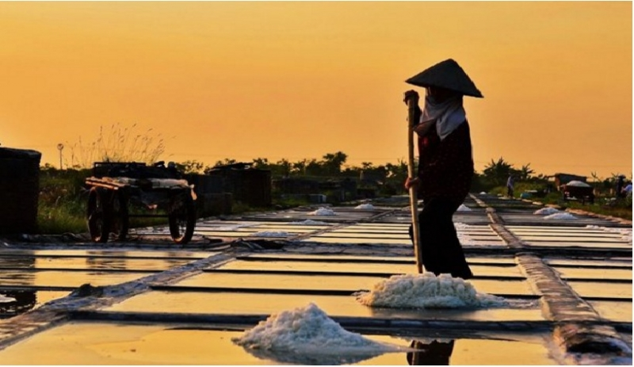
HÌNH ẢNH RUỘNG MUỐI Ở VIỆT NAM
Ruộng muối Diêm Điền – Thái Bình

Slide 14
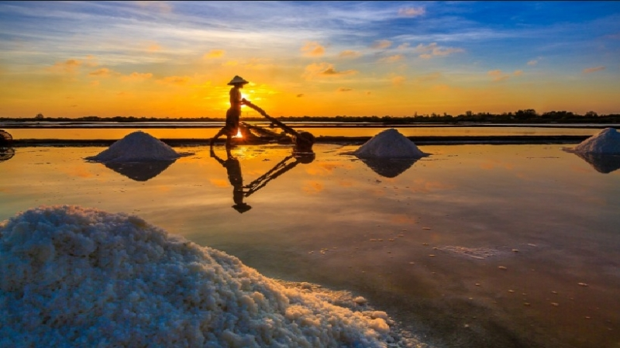
HÌNH ẢNH RUỘNG MUỐI Ở VIỆT NAM
Ruộng muối Hải Hậu – Nam Định

Slide 15
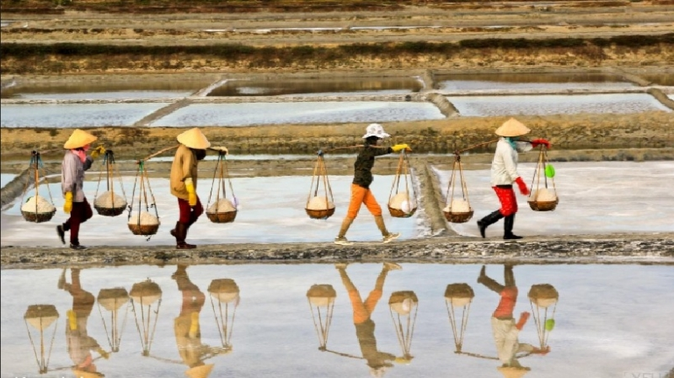
HÌNH ẢNH RUỘNG MUỐI Ở VIỆT NAM
Ruộng muối Ba Tri – Bến Tre

Slide 16
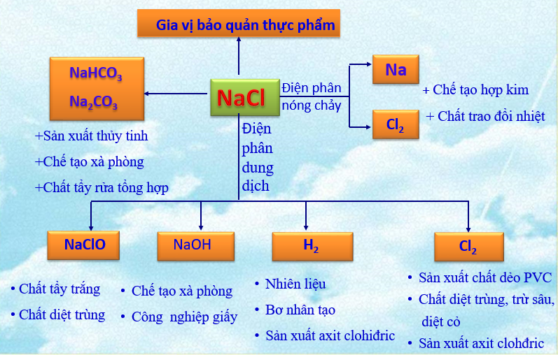
3. ỨNG DỤNG CỦA MUỐI NATRI CLORUA
- Gia vị và bảo quản thực phẩm
- Điều chế một số hoá chất có nhiều ứng dụng trong các ngành công nghiệp như sản xuất thuỷ tinh, chất dẻo, chất diệt trùng, chế tạo xà phòng ...

Slide 17
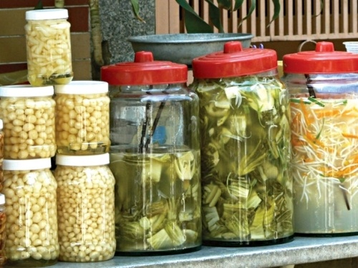
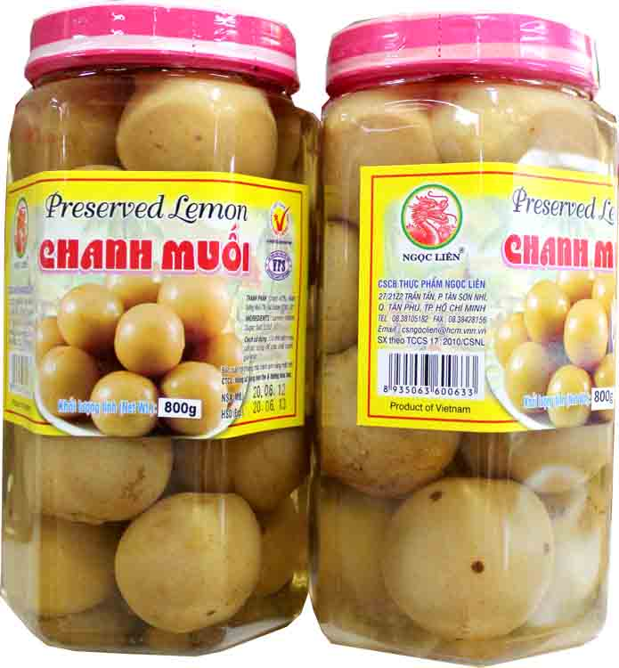
LÀM
GIA VỊ
BẢO QUẢN
THỰC PHẨM

Slide 18
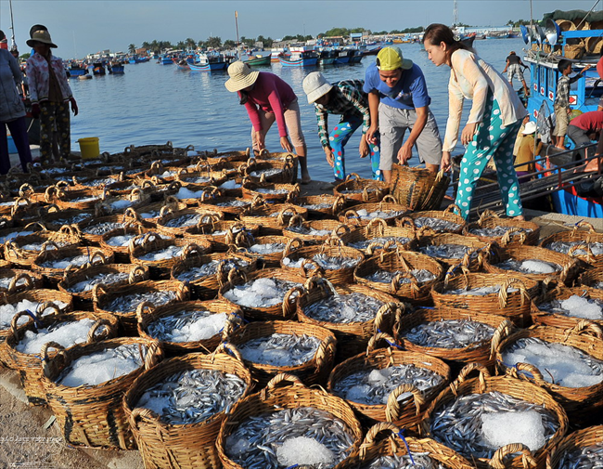
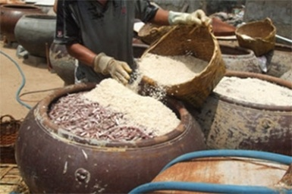
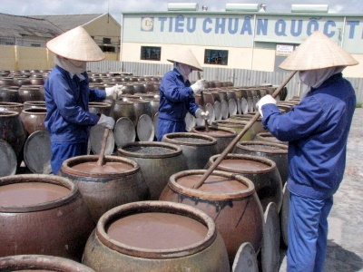
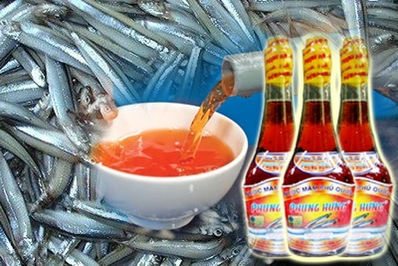
LÀM
GIA VỊ
BẢO QUẢN
THỰC PHẨM

Slide 19
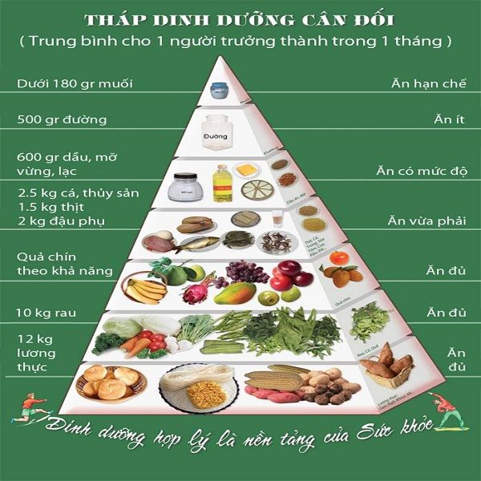

Slide 20
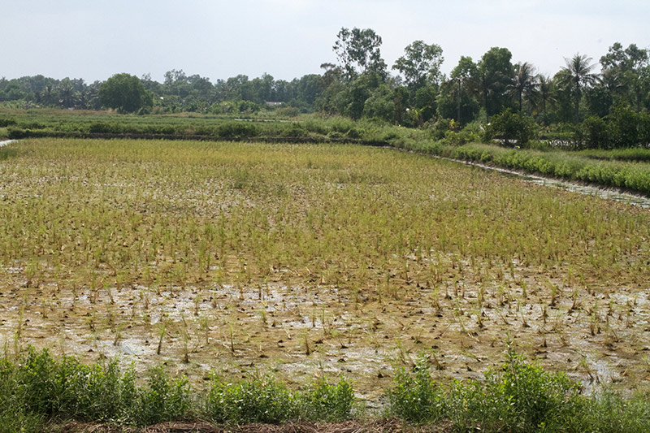
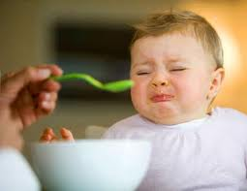
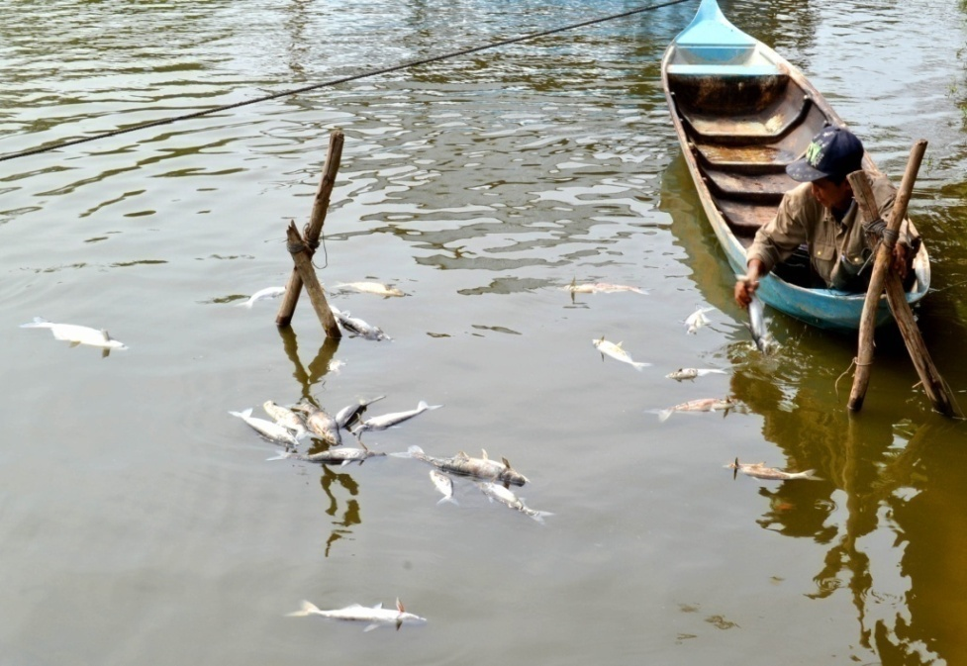
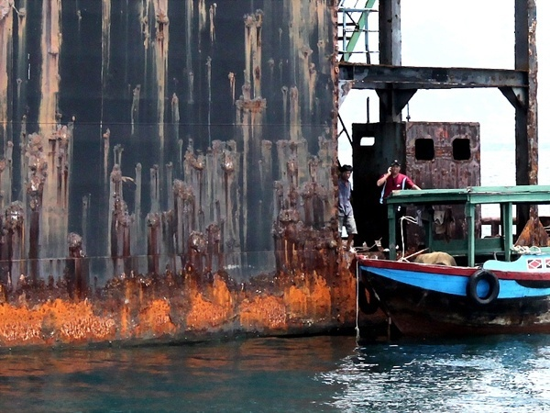
Ảnh hưởng xấu của muối ăn

Slide 21
BÀI TẬP
Câu 1: Người dân khai thác muối được gọi là gì?
A. Diêm dân C. Công nhân
B. Nông dân D. Ngư dân
A
Câu 2: Nước muối sinh lí là dung dịch muối ăn có nồng độ:
A. 9% B. 0,9% C. 20% D.2%
B
Câu 3: Sử dụng muối như thế nào thì tốt cho sức khỏe?
A. Không quá 30 - 40g muối mỗi ngày.
B. Không quá 6 - 10g muối mỗi ngày.
C. Không quá 6 - 10g muối mỗi tuần.
D. Không quá 6 - 10kg muối mỗi tháng.
B

Slide 22
Bài tập 1 trang 36 (SGK)
Có những muối sau : CaCO₃ ; CaSO₄ ; Pb(NO₃)₂ ; NaCl . Muối nào nói trên :
a) không được phép có trong nước ăn vì tính độc hại của nó ?...............
b) không độc nhưng cũng không được có trong nước ăn vì vị mặn của nó ?.............
c) không tan trong nước, nhưng bị phân hủy ở nhiệt độ cao ?.................
d) Rất ít tan trong nước và khó bị phân hủy ở nhiệt độ cao ?.................
Pb(NO₃)
NaCl
CaCO₃
CaSO₄

